Slide 1
Welkom
bij de inloopavond van Ruygeborg II
Vanavond krijgt u informatie over het
inrichtingsplan
voor Ruygeborg II

Slide 2
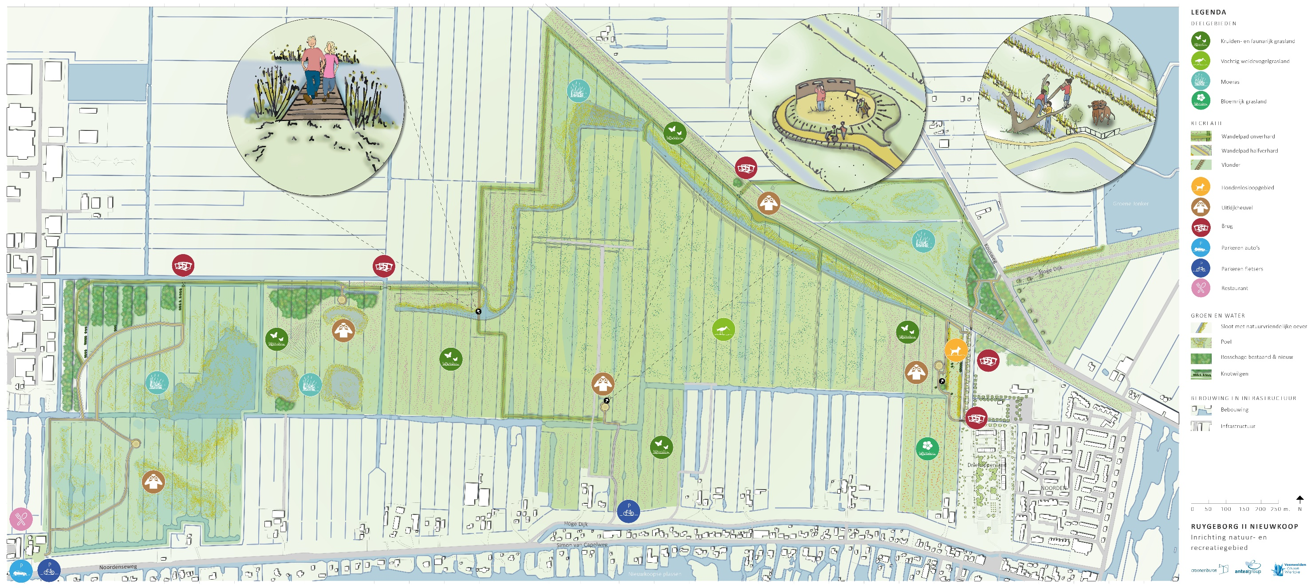
Inrichtingsplan

Slide 3
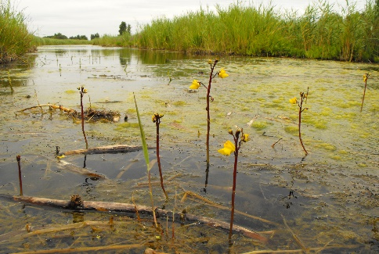
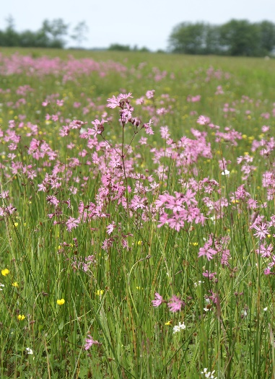
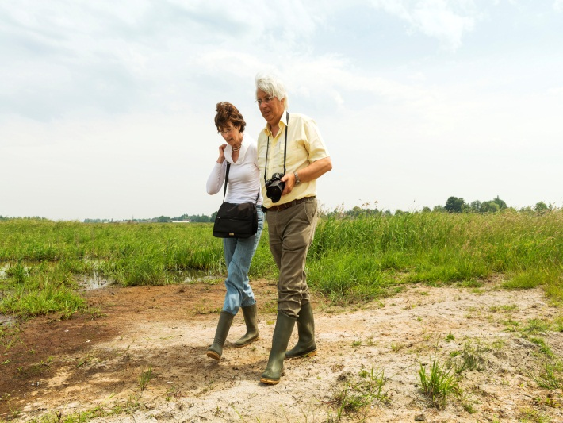
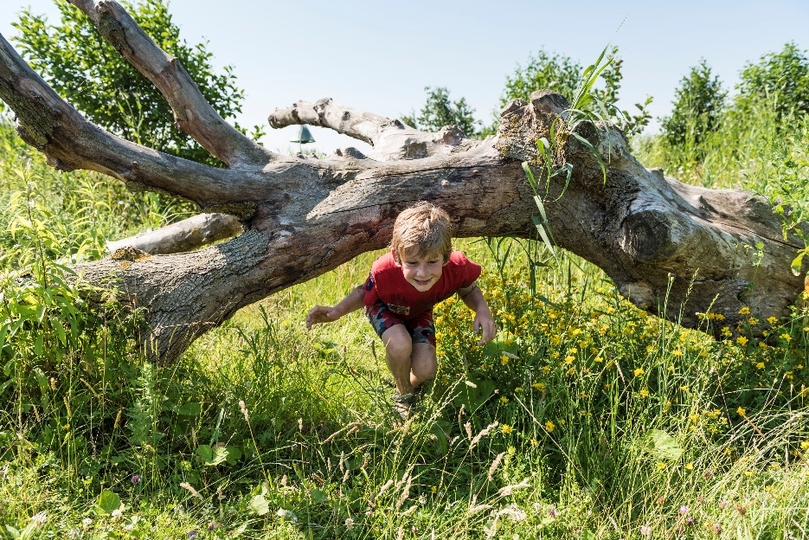
Van schetsontwerp
naar inrichtingsplan
Natuur en recreatie
Ruygeborg gaat de verbinding vormen tussen de Nieuwkoopse Plassen en natuurgebied de Groene Jonker. Het gebied moet bovendien toegankelijk zijn voor recreanten.
Ruygeborg is in totaal ruim 200 hectare groot. In 2013 is al een deel van Ruygeborg (Ruygeborg I) aangelegd als moeras.
Schetsontwerp
In 2018 is het schetsontwerp voor de nieuwe inrichting van Ruygeborg II gepresenteerd tijdens een een inloopavond. Het schetsontwerp was een plan op hoofdlijnen.
Inrichtingsplan
Het schetsontwerp is inmiddels verder uitgewerkt tot een inrichtingsplan. In dit plan vindt u onder andere waar de wandelpaden lopen; welke wandelpaden ook geschikt zijn voor recreanten die niet zo gemakkelijk over alle terreinen wandelen; waar het ‘bloemrijk grasland’ komt; waar het waterpeil verandert en waar je kunt parkeren.
Notes:
Poster 2: Natuurvisie
- Toelichtings natuurvisie

Slide 4
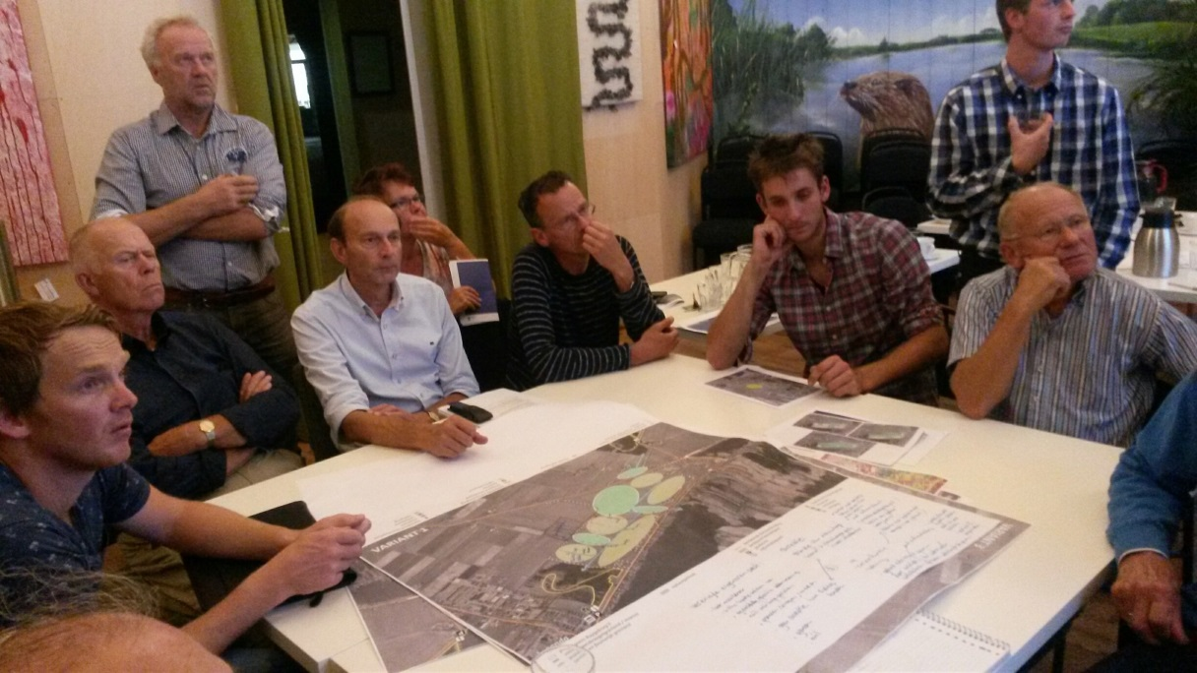
Wie zijn betrokken?
Ontwerpbureau
Het inrichtingsplan is gemaakt door ingenieursbureau Antea Group. De omgeving werd erbij betrokken: alle grondeigenaren, adviesgroep en projectgroep.
Adviesgroep
De Adviesgroep Ruygeborg bestaat uit bewoners, grond-eigenaren en maatschappelijke partijen in het gebied.
Zij praten mee over de inrichting van Ruygeborg II, houden contact met hun achterban en brengen advies uit over de plannen.
Bij het inrichtingsplan hebben zij onder andere gelet op ‘zijn de wandelpaden toegankelijk voor iedereen?’ en ‘zijn alle opmerkingen naar aanleiding van het schetsontwerp meegenomen in de uitwerking?”
Op www.veenweidengouwewiericke.nl vindt u de contactgegevens van de leden van de Adviesgroep.
Stuurgroep en Projectgroep
De provincie Zuid-Holland heeft aan gemeenten en waterschappen in de regio gevraagd om de natuuropgave voor Gouwe Wiericke te realiseren, in samenhang met landbouw en recreatie. Zij hebben zich verenigd in de Stuurgroep Veenweiden Gouwe Wiericke.
De Stuurgroep wordt ondersteund door een ambtelijke Projectgroep.
Grondplan
Op dit moment wordt nog gewerkt aan het grondplan, dat ervoor zorgt dat alle benodigde gronden in Ruygeborg II beschikbaar komen voor natuurontwikkeling.
Rudi Terlouw, ecoloog op het snijvlak van landbouw en natuur, begeleidt dit proces.
De Adviesgroep aan het werk
Notes:
Poster 2: Natuurvisie
- Toelichtings natuurvisie

Slide 5
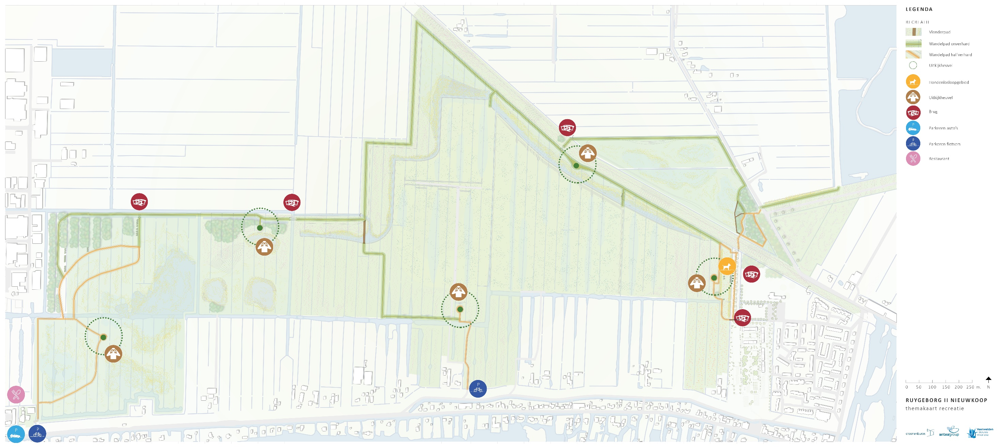
Recreatiekaart
Onder andere:
2 soorten wandelpaden: half-verhard en ‘struinpaden’.
5 uitkijkheuvels.
diverse speelelementen, informatieborden, vogelkijkschermen.
parkeren bij Ruygeborghoeve; fietsnietjes ook bij Hogedijk.
toegang met name via Ruygeborghoeve en Driekoppenland.

Slide 6
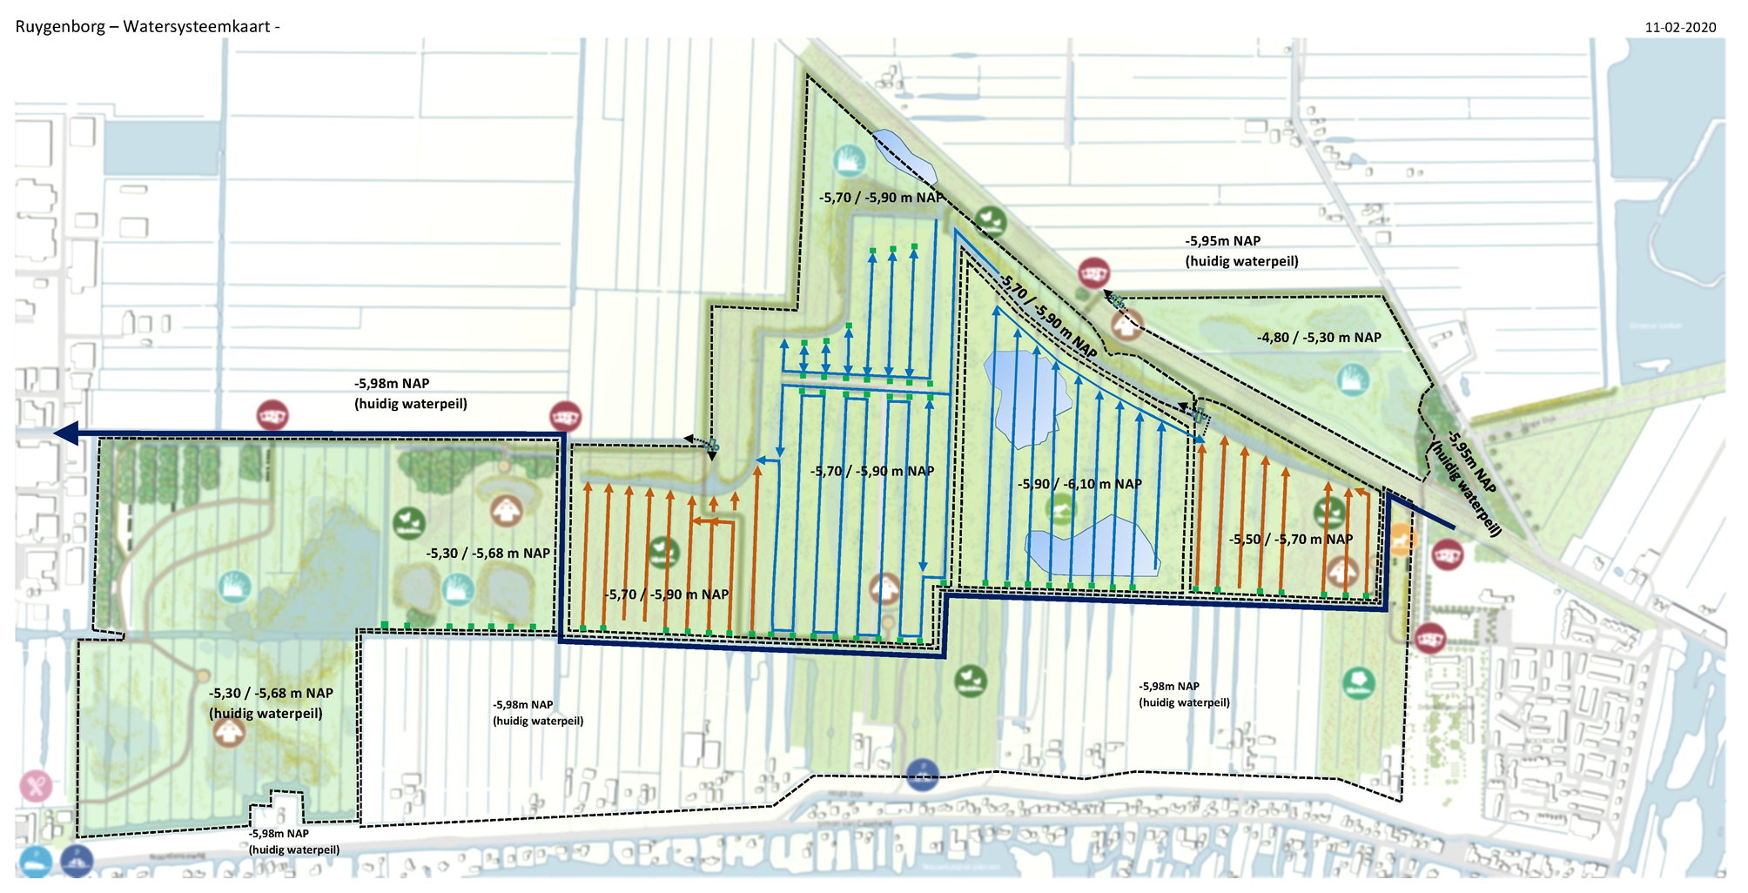
Waterkaart
Onder andere:
Diverse peilvakken.
Waterpeil verandert niet ten zuiden van de tochtsloot en in de driehoek Kousweg-Hogedijk.
Kalkrijke kwel wordt door het gebied geleid.

Slide 7
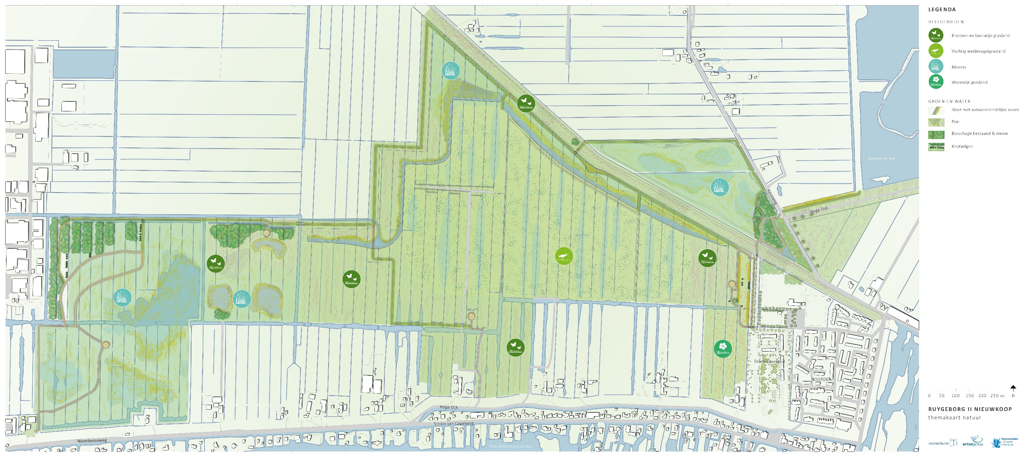
Natuurkaart
Onder andere:
3 soorten natuur: moeras, weidevogelgrasland, kruiden- en faunarijk grasland.
aan diverse randen: bomen-bosjes-struikgewas.
Inheemse beplanting.

Slide 8
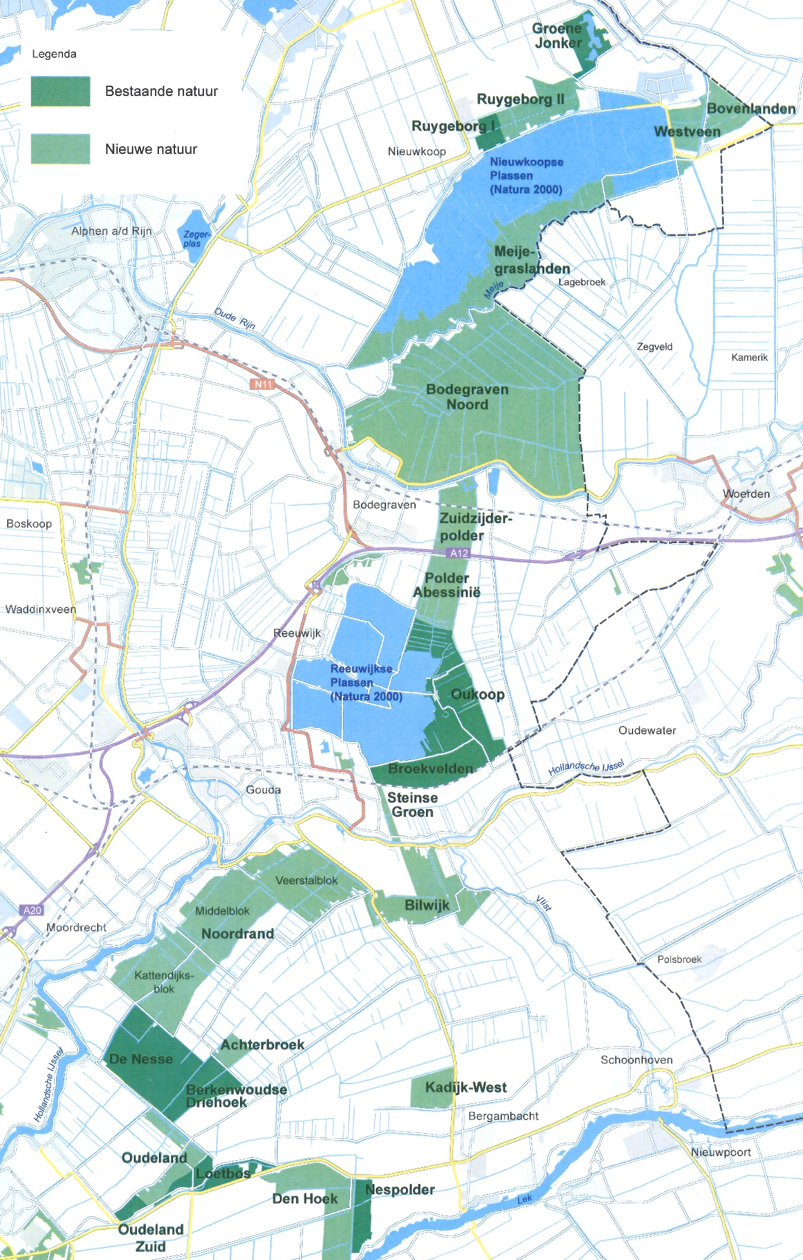
Waarom meer natuur?
De veenweidennatuur in het westen van Nederland is uniek in Europa. Om deze unieke natuur te behouden, is het noodzakelijk om natuurgebieden met elkaar te verbinden. Want grotere en aaneengesloten gebieden zijn beter bestand tegen negatieve milieu-invloeden en bieden kansen voor planten en dieren om zich te vestigen en verder te verspreiden.
Natuurnetwerk Zuid-Holland
De veenweidennatuur vormt samen met andere natuurgebieden in Zuid-Holland één Natuurnetwerk Zuid-Holland. Natuur in de duinen, de delta en veenweiden wordt versterkt, beschermd en met elkaar verbonden.
Recreanten kunnen ook van het natuurnetwerk genieten. In het veenweidengebied zijn de afgelopen jaren diverse routes aangelegd voor wandelaars, fietsers en kanoërs.
De komende jaren zet provincie Zuid-Holland zich samen met inwoners, bedrijven en organisaties in om zo’n 40.000 ha natuur in Zuid-Holland te versterken en met elkaar te verbinden.
Notes:
Poster 2: Natuurvisie
- Toelichtings natuurvisie

Slide 9
Hoe nu verder?
Na de inloopavond brengt de Adviesgroep een advies aan de Stuurgroep uit over het inrichtingsplan.
Op 18 maart 2020 besluit de Stuurgroep over het inrichtingsplan.
Als de Stuurgroep het plan vaststelt, wordt in 2021 begonnen met de inrichting van Ruygeborg II.
Kan ik nog reageren op de plannen?
De grenzen van Ruygeborg II worden nog officieel vastgelegd in de omgevingsverordening. Het plan wordt in 2020, naar verwachting in april, ter inzage gelegd; u kunt daar dan een zienswijze over indienen.
Voordat ‘de schop in de grond’ gaat, moeten er nog een aantal vergunningen aangevraagd worden bij onder andere de gemeente en het waterschap. De vergunning-aanvragen worden ter inzage gelegd. U kunt daar dan een zienswijze over indienen.
Attendering
Wilt u een seintje krijgen op het moment dat de verordening en de vergunningen ter inzage worden gelegd? Via de “attenderingsservice” op zoek.overheid.nl regelt u dat u een e-mail ontvangt als er iets speelt in uw omgeving.
Hoe blijf ik op de hoogte?
Kijk voor de actuele informatie over Ruygeborg (en over de andere projecten) op de website van Veenweiden Gouwe Wiericke.
Daar kunt u zich ook aanmelden voor nieuwsberichten.
www.veenweidengouwewiericke.nl
info@veenweidengouwewiericke.nl

Slide 10
Wat vindt u?
Bent u blij met de plannen? Vindt u het niks?
Schrijf uw mening op een memo en plak ’m op dit vel.
Opmerkingen tijdens inloopavond opgeschreven op memo’s
Parkeren | :-) | Wandelen, fietsen, honden
Parkeren Noorden? | Ziet er goed uit! | Fietspad rondom mis ik! Jammer
Parkeerplek bij de Rode Dijk | Super! Ga maar snel beginnen :-) | Fietspad rondom mis ik
Parkeerplekken!! Het is nu al een drama | Positief gehoor gegeven aan adviezen | Graag meer wandelpaden
Waar is de parkeerplaats Noorden? | Dat er ook bankjes komen: helemaal top! | Mooi plan, jammer van het fietspad
Parkeren, parkeren, parkeren |  | Een leuk stuk wandelen met de hond vanaf restaurant Nieuwkoop
 |  | Honden?
 | :-( | Kan de brug vanaf Driekoppenland verschoven worden naar uitkijktoren? Dan blijft de mogelijkheid om een rondje te lopen.
 | Al het boerenland verdwijnt!!!
 | Schandaal: geen gemeente aanwezig. Luister naar omwonenden

